Slide 1
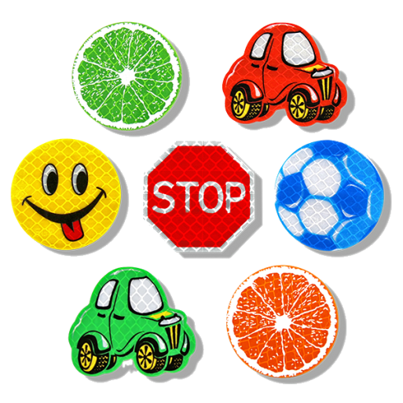
«Фликеры на защите детей»
Муниципальное казенное дошкольное образовательное учреждение Искитимского района Новосибирской области детский сад комбинированного вида «Красная шапочка» р.п. Линево ___________________________________________________________________ Адрес: 633216 р.п. Линево 4 - микрорайон д. 15, Искитимский район, Новосибирская обл., тел/ факс (8) 383 -43-33-821 Е-mail:shapocka-linevo@mail.ru
Подготовила:
Воспитатель
I квалификационной категории
Казанцева А. П.

Slide 2
Статистика
Согласно статистическим данным количество дорожно-транспортных происшествий с каждым годом растет. Увеличивается число аварий с летальным исходом и с полученными тяжкими телесными повреждениями. На всем этом фоне лидируют происшествия, пострадавшими которых есть дети.
Большинство наездов на пешеходов происходит из-за того, что последних просто не видно на дороге. Чтобы обезопасить ребенка в это время, необходимо, чтобы малыш был заметен для автолюбителей.

Slide 3
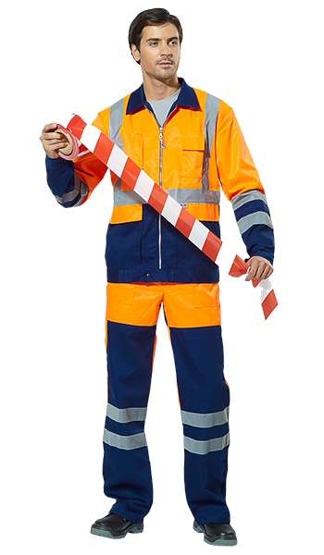
Мы давно привыкли к полоскам, отражающим свет, на полицейской форме, одежде работников ремонтных служб.

Slide 4
Пункт 4.1 ПДД гласит:
«При движении по обочинам или краю проезжей части в темное время суток или в условиях недостаточной видимости пешеходам рекомендуется иметь при себе предметы со светоотражающими элементами и обеспечить видимость этих предметов водителями транспортных средств».

Slide 5
Расстояние с которого заметен пешеход.
В темноте водитель автомобиля замечает пешехода лишь на расстоянии 25-30 м.
А пешехода со фликерами: С ближним светом – 150м, с дальним светом - 400 м .
Вывод: фликер может спасти жизнь!

Slide 6
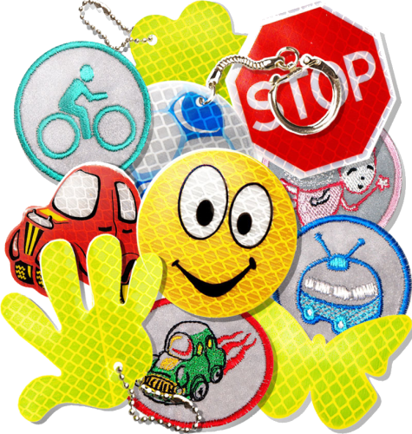
Фликеры
- это изделия для детей и взрослых в виде нашивок, шевронов или подвесок для ношения в ночное время для снижения случаев наезда на пешеходов.
Фликер (световозвращатель) на одежде - на сегодняшний день реальный способ уберечь ребенка от травмы на неосвещенной дороге. Фликеры отражают свет фар автомобилей и позволяют водителю заметить человека на дороге на расстоянии до 200 метров даже в темное время суток при ближнем свете фар. Когда фары автомобиля "выхватывают" пусть даже маленький световозвращатель, водитель издалека видит яркую световую точку. Поэтому шансы, что пешеход или велосипедист будут замечены, увеличиваются во много раз.

Slide 7
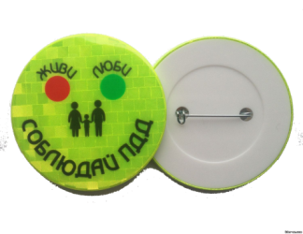
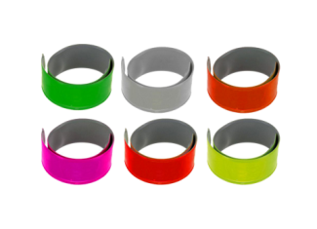
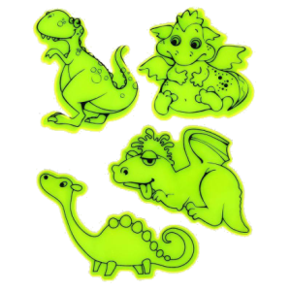
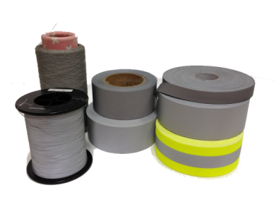
Виды фликеров
Фликеры-подвески
Фликеры-значки
Фликеры-браслеты
Фликеры-наклейки
Светоотражающие лены

Slide 8
Виды элементов
Одежда для взрослых со световозвращающими элементами продаётся в специализированных магазинах, но стоит она не дёшево, да и носить ее каждый день не очень удобно. Что касается детской одежды, то тут производители действительно позаботились о наших детях, и практически все выпускают верхнюю одежду со светоотражателями, причём не только на куртках, пальто или пуховиках, но и на прогулочных брюках и непромокаемых штанишках.
Но есть одежда, которая не предусматривает наличие светоотражающих элементов, этот факт касается как детей, так и взрослых. В случае отсутствия данных элементов, их можно пришить своими руками.

Slide 10
Помните!
Фликер не освобождает Вас
от соблюдения
Правил дорожного движения!

